Slide 1
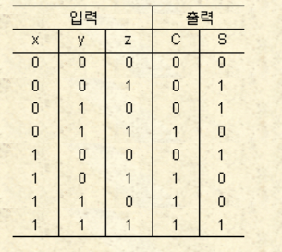
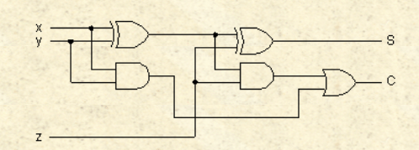
과제명: 디지털 논리회로에 나오는 전가산기( Full Adder) 를 퍼셉트론을 이용하여 파이썬으로 구현하고 실행결과를 보이시오
< 진리표 >

Slide 2
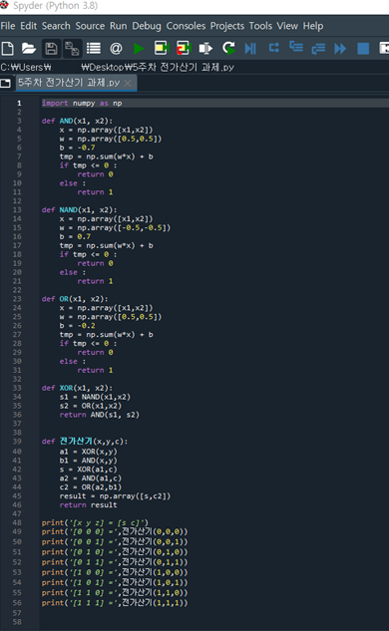
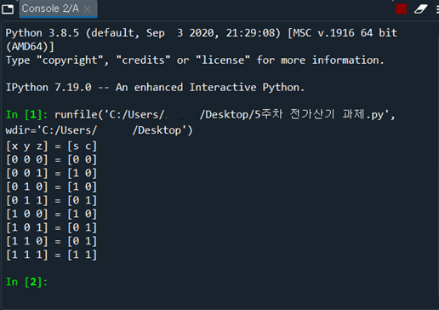
유용주
유용주
유용주

